Slide 1
蜂鸣器实验

Slide 2
本讲主要内容
1.蜂鸣器介绍
2.硬件设计
3.软件设计
4.实验现象

Slide 3
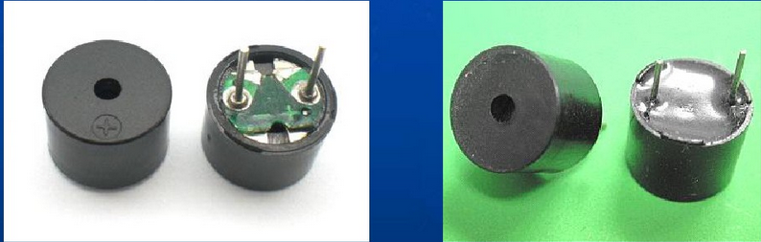
1.蜂鸣器介绍
蜂鸣器是一种一体化结构的电子讯响器，采用直流电压供电，广泛应用于电子产品中作为发声器件。
蜂鸣器主要分为压电式蜂鸣器和电磁式蜂鸣器两种类型。

Slide 4
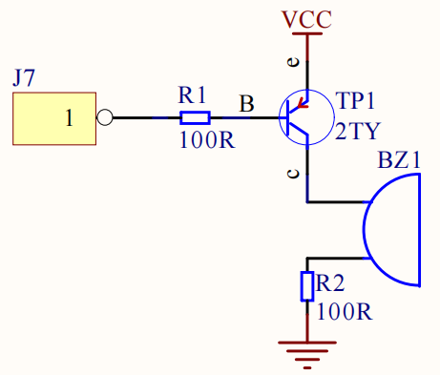
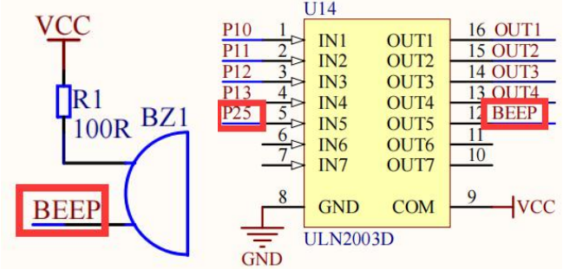
2.硬件设计

Slide 5
3.软件设计
本章所要实现的功能是：让蜂鸣器发出声音，一段时间后再关闭，即让管脚输出一定频率的脉冲信号（高低电平）控制无源蜂鸣器。

Slide 6
4.实验现象

